Slide 1
第10章
顧客維繫—維持顧客關係

Slide 2
目錄
導讀—企業與顧客對話
第一節 讓顧客關係更有利可圖
第二節 會話式溝通與顧客聯繫
第三節 個人化與量身訂做
第四節 改變與顧客的互動方式
第五節 延伸企業服務至合作夥伴--PRM
第六節 將代工廠轉型為「以顧客為中心」的組織結構
第七節 顧客聯結策略
第十節 顧客流失與顧客保留
個案—聯合航空Mileage Plus顧客忠誠度計畫

Slide 3
導讀—企業與顧客對話
[7-11]
某日在某家買了一盒涼麵，當時客人很多，
在櫃檯結帳時……
店員：「總共40元，請問涼麵要微波加熱嗎？」
顧客：「……………？不用了，謝謝！」
在店內的所有人都笑到不行，
此時店內的音響剛好傳來一陣歌聲：「有7-
11真好。」

Slide 4
導讀—企業與顧客對話
[肯德基]
顧客：「小姐，我要兩塊雞。」
店員：「你的炸雞要辣嗎？」
顧客：「一點點。」
店員：「…………」
實在是太尷尬了，只怪太常買鹽酥雞了！

Slide 5
導讀—企業與顧客對話
[麥當勞篇]
有一天麥當勞，當時人很多，店員都手忙腳亂。
店員：「您好，請問您要點什麼？」
顧客：「我要一份兒童餐！」
店員：「好的，請問您的兒童餐要快樂的嗎？」
顧客：「……………」
此時店員發現自己講錯了，於是趕緊說：
「對不起，那您的可樂是飲料嗎」
顧客：「…………呃……是的，我要可樂。」
其他的顧客和店員：「…………」

Slide 6
導讀—企業與顧客對話
[吉野家篇]
店員：「歡迎光臨，請問您要什麼」
顧客：「我要一杯巧克力冰沙。」
店員：「好的，請問您冰沙要冰的還是
熱的？」
顧客：「……嗯……我要冰的……」

Slide 7
導讀—企業與顧客對話
[全家便利商店篇]
全家有一個新來的店員，做每件事都在背口
訣，有一位太太買了一瓶醬油，我聽到以下
對話：
店員：「收您XX元，找您XX元，請問您需要
吸管嗎？」
顧客：「…………」
其他的客人和店員：「…………」
我：「…………」

Slide 8
導讀—企業與顧客對話
[小販篇]
顧客：「老闆，我要一盤蚵仔煎，不要
蚵仔，不要加蛋」
顧客：「老闆，我要一杯梅子綠，不要
梅子，最好不要有綠茶味」
顧客：「老闆，我要一杯珍珠奶茶，不
要珍珠，不加奶，去冰加糖，不
要太甜」

Slide 9
因應今日顧客多變的個性，企業的顧客維持之道，除了規劃吸引顧客自動上門的因素，還需要思考能否為顧客帶來效益的問題
Reichheld & Sasser（1990）指出，和顧客維持的關係越久（忠誠顧客），則顧客會帶來更多的利潤

Slide 10
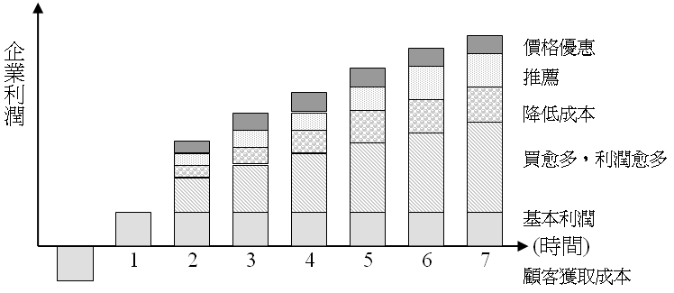
顧客關係維持越久，顧客會帶來越多的利潤

Slide 11
忠誠顧客在不在
業績的穩定需要老顧客的持續再購買，業績的成長要靠新顧客的不斷增加。
所謂老顧客，從忠誠度的觀點上，就是他的忠誠度高。但是這種持續往來的老顧客是否存在呢？
當市場已呈現競爭廠商眾多，提供的商品愈來愈五花八門，汰舊速度日新月異的狀況下，忠誠的顧客已經愈來愈少。大部份的顧客，可能會選擇兩、三家的供應廠商，做為交易對象。
或許今天因為你價格低，我跟你買；但是明天我有錢了，另外一家企業離辦公室較近，雖然價格稍高，但是比較方便，我就琵琶別抱了。

Slide 12
顧客關係的演進
財務誘因關係(Financial Incentives)
社會聯繫關係(Social Bonding)
結構互動關係(Structural-Interactions)

Slide 13
顧客維持之道
顧客維持之道，首先要認清企業提供的核心效益(Core Benefit)為何？
企業關心的應是消費者所獲得「效益」，而不是單純的「有形商品和無形服務」
  7-ELEVEN –您方便的好鄰居

Slide 14
改造接觸顧客的技巧
利用新科技支援的通路來與顧客互動
利用量身訂做與個人化科技，將深度的顧客洞察力轉化為更有意義、會話式的互動
重新編制第一線客服人員並增加士氣
強化與通路夥伴的關係

Slide 15
維繫顧客的實務作法
服務態度親切和善
服務時間長
服務等待短
提供額外服務
  本業額外服務
  非本業額外服務
營造朋友關係

Slide 16
ISP客服人員接到一通抱怨電話—
顧客：「我的電腦很奇怪哦！我明明住在高雄，
它卻一直要我去檢查台中的網路，
你們台中是不是有什麼問題啊？」
客服：「你能把電腦的訊息唸給我聽嗎？」
顧客：「嗯…它寫著『無法連線，請檢查控制"台中"的網路』」
客服：「…… （臉上出現許多斜線）」

Slide 17
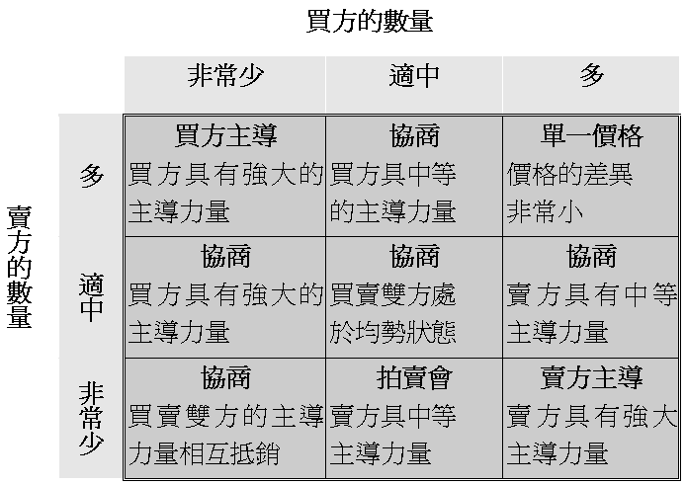
買賣雙方共創價值─報酬與風險分享
以市場為基礎的報酬分享模式

Slide 18
會話式溝通與顧客聯繫
一、會話問題面臨三項重要議題
  哪一種會話方式與顧客互動，才能支援
  真正顧客會話的進行。
  要如何選擇與執行符合顧客需求的會話
  形式，並且選擇具有成本效率的新科技
  企業內部要由誰來參與顧客會話，這些
  參與者又要以何種方式來加入會話？

Slide 19
會話式溝通與顧客聯繫
二、利用會話中的顧客回饋(Feedback)
三、進行討論
  所有會影響買方決定的人
四、改造與教育員工
  有滿意的員工，才有滿意的顧客

Slide 20
某位顧客打電話到電腦公司的一段對話：
顧客：你們賣我的電腦有點問題...
客服：什麼問題?
顧客：在電腦上的咖啡杯架壞了，但還在保固期內，你們可不可以派人來修一下?
客服：咖啡杯架??
顧客：是的，在我的電腦前面那個杯架。
客服：嗯??小姐，抱歉！你有沒有搞錯??
你確定杯架是在我們這邊買的嗎??
上面有沒有什麼商標呀??
顧客：有呀，上面寫著 "Acer 50x"

Slide 21
個人化與量身訂做
個人化：係在企業控制下，修改互動形式。
量身訂做：係在使用者控制下，修改互動形式。
研究顯示，顧客明顯偏向量身訂做。這表示顧客希望在與企業互動時，擁有更大的自主權，透過網站與企業互動尤其如此。因此，企業最好將量身訂做與個人化整合。

Slide 22
如果企業想要建立一個與顧客發展緊密關係的網站，要重視以下三點
以人工智慧所呈現的個人化，目前並沒有達到預期的效果，至少在創造可觀顧客價值方面是如此
由使用者執行的量身訂作，為企業所低估與閒置，這是很大的錯誤
評估量身訂作網站時，一定要將網站性質考量進去

Slide 23
個人化與量身訂做
一、有效互動接觸點設計
  1.企業必須在目前個人化應用軟體的限制下，盡量強化其效果。
  2.企業必須增加量身訂作選項內容與容易度，更積極地鼓勵使用者參與接觸點設計與開發。
二、尋找更好的方法
  創造量身訂作的個人化

Slide 24
改變與顧客的互動方式
錯誤觀念
第一個錯誤觀念是，企業可以輕易地計算顧客服務成本
第二個錯誤觀念是，所有的顧客都是同樣的重要

Slide 25
改變與顧客的互動方式
面臨風險企業
錯誤的互動策略
死板的投資選擇
不當的服務提供模式

Slide 26
改變與顧客的互動方式
關鍵作為
建立顧客服務的精英管理制度
了解真正的成本
連結成本和營收
推動工作績效

Slide 27
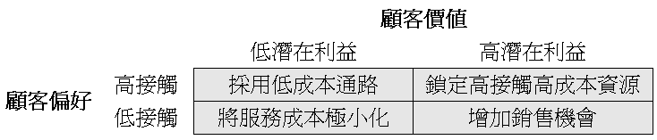
顧客偏好與顧客價值

Slide 28
延伸企業服務至合作夥伴--PRM
合作夥伴關係管理（PRM）是指透過企業與通路夥伴間共享的Extranet 應用，促使雙方能夠就各項合作事宜進行即時的溝通及互動，提升企業銷售、行銷與客服活動的效率，並可大幅降低企業的通路管理成本，對企業而言是一項相當重要的企業策略

Slide 29
通路夥伴關係管理具體效益
低通路管理的成本
提升企業與通路夥伴雙方的營業額
縮短企業商品上市的時間
幫助企業建立及維繫與通路夥伴間的關係，並強化通路的忠誠度
增進通路主管與業務人員的績效
有助於制定更靈活的配銷策略
協助通路夥伴對最終消費者提供更佳的服務

Slide 30
合作夥伴關係管理(PRM)的電子商務工具
1.產品與服務評估工具：強調網站內容、提供產品、服務目錄與售後支援服務資訊。
2.動態資訊：使通路夥伴關係個人化，包括個別授權商品、價格、促銷、服務等資訊。
3.擴張交易：能夠提升企業的交易能力，幫助通路夥伴直接管理帳戶和自組訂單，追蹤服務要求、訂單或其他交易狀況。

Slide 31
案例：和泰汽車之顧客抱怨追蹤系統
鼎新EasyFlow電子流程管理系統
顧客抱怨追蹤系統

Slide 32
案例：和泰汽車之顧客抱怨追蹤系統
成效：
1.處理效率完全透明化，以往人工登記處理時間及效率，常因『人』的因素，登錄不實，無法反應真實狀況，導入電子化之後，系統自動紀錄並計算，即不存在人為因素。
2.案件追蹤容易，處理過程完全電子化紀錄，客訴歷史資料隨時調閱，掌握顧客關係，提昇顧客滿意度。
3.運用分析工具，輕易統計各種資訊，如各車種問題分析、各經銷商問題分析…等，提供生產單位改進參考。
4.減少紙張消耗，原本需填寫的書面表單，完全電子化填寫
5.節省傳真費用，表單傳遞不再因傳真造成字跡模糊等困擾，人員更不需因傳真的不確定性，多花時間處理。

Slide 33
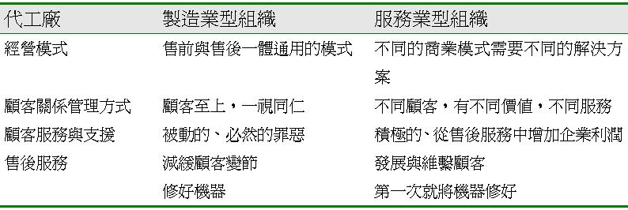
將代工廠轉型為「以顧客為中心」的
組織結構
以產品為中心vs以顧客為中心

Slide 34
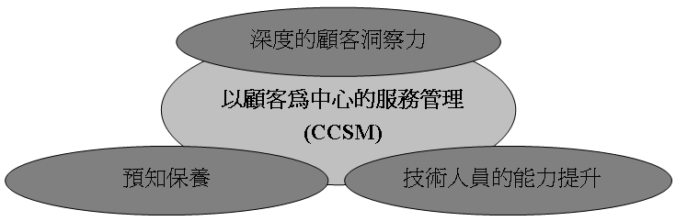
以顧客為中心的服務管理的三個構成要素

Slide 35
以顧客為中心的服務管理(CCSM)
以顧客為中心的服務管理(CCSM)必須有 健全的技術架構支援，包含：
  資料倉儲
  維修應用程式
  企業應用程式整合(EAI)
  行動商務平台

Slide 36
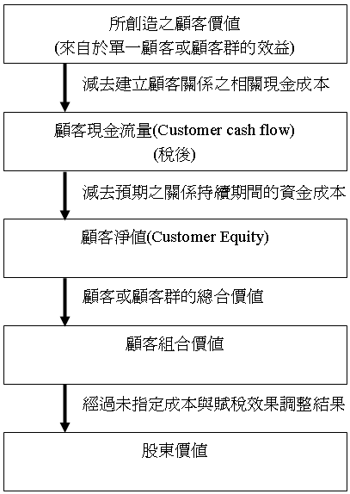
聯結顧客價值與股東價值

Slide 37
顧客聯結策略
「顧客聯結策略」分為兩個部分
  顧客聯結策略的基礎
  價值羅盤的定位

Slide 38
顧客關係價值的四個主要因素
顧客組合管理
價值定位
附加價值角色
報酬與風險的分享

Slide 39
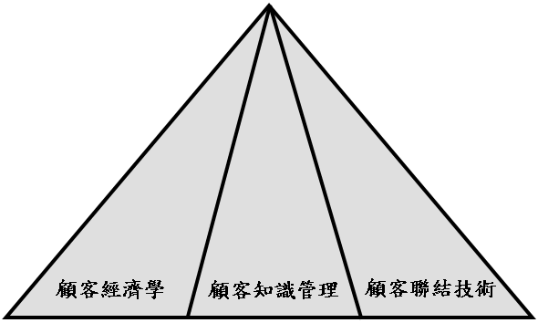
顧客聯結策略的三個基本要素

Slide 40
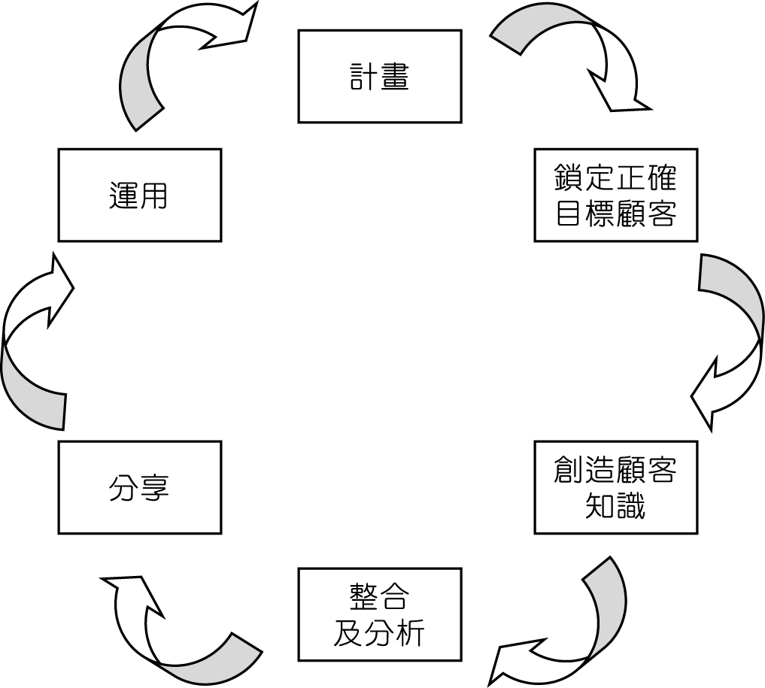
顧客知識管理：封閉迴路的程序

Slide 41
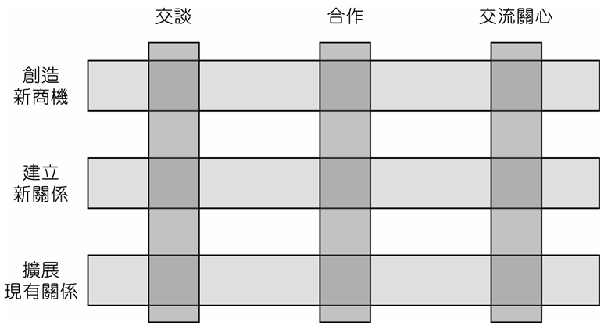
顧客聯結主要目標

Slide 42
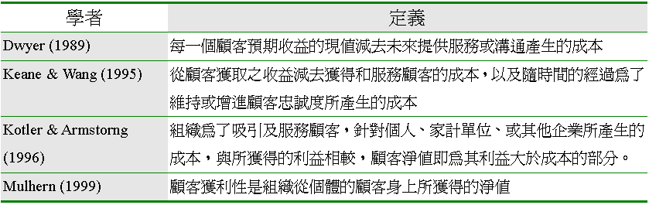
顧客獲利性的定義

Slide 43
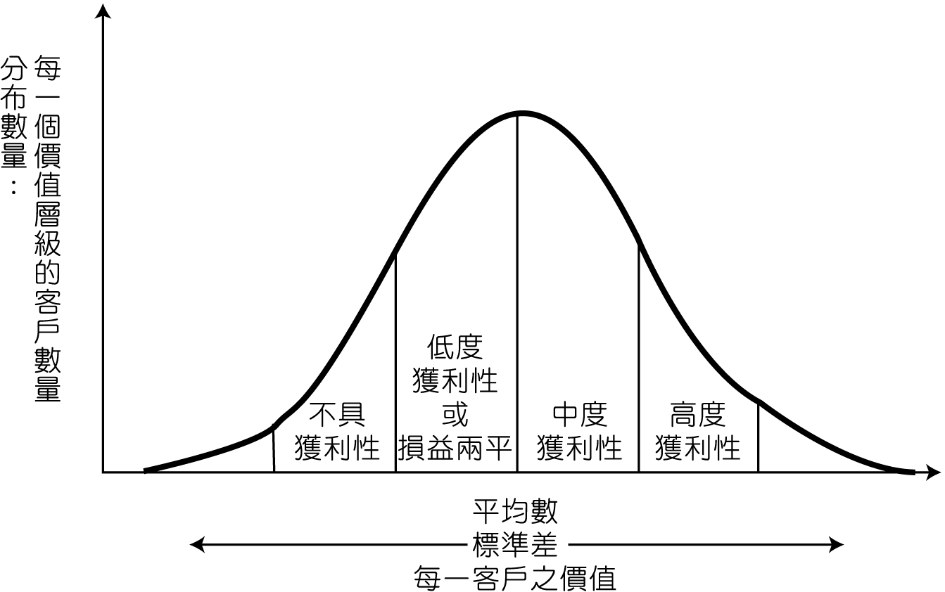
顧客關係價值分佈曲線

Slide 44
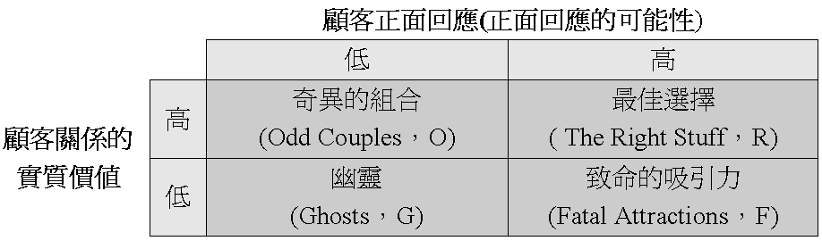
經濟性的市場區隔

Slide 45
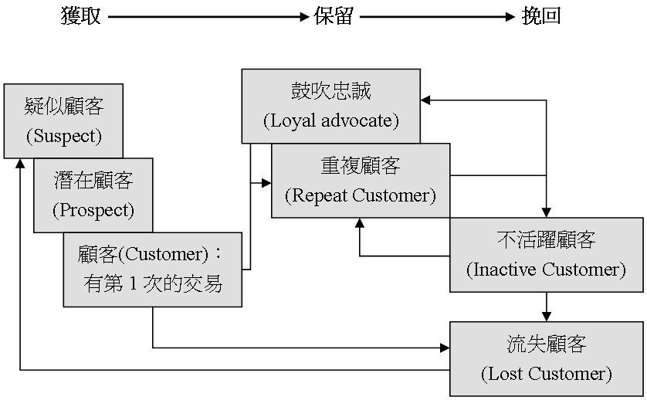
顧客生命週期

Slide 46
顧客保留策略
歡迎策略（Welcome）
可靠性（Reliability）
回應性（Responsiveness）
肯定（Recognition）
個人化（Personalization）甚至量身訂做

Slide 47
顧客流失的原因
顧客喜新厭舊（Novelty Seeking）
顧客不滿意（Dissatisfaction）
競爭對手相對優勢(Relative Advantage)
觀點衝突（Conflict）
失去信任（Loss of Trust）
不再需求（Cease to Need）

Slide 48
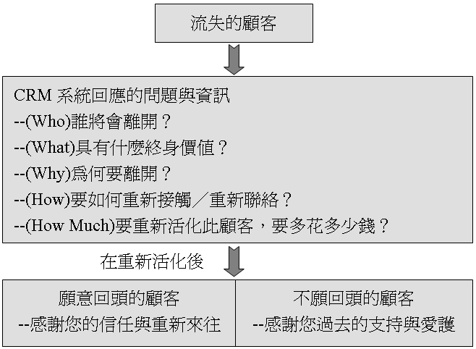
挽回顧客的思維

Slide 49
再次強調：CRM就是溝通
影響CRM所有階段的要素中，最重要的是「溝通」(Communication)
CRM的本質不是資訊科技，而是一種企業與顧客不斷地溝通與互動的過程
以溝通的角度來看，CRM的實踐步驟，就是
  (1)透過溝通，形成顧客關係
  (2)透過顧客關係深化，形成顧客忠誠度
  (3)透過顧客忠誠度深化，形成顧客價值
  (4)進一步深化顧客價值，形成顧客終生價值最大化

Slide 50
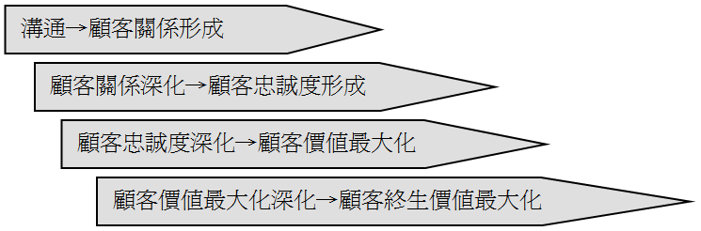
以溝通的角度來看CRM的實踐步驟

Slide 51
CRM的目的是顧客價值最大化，
從顧客佔有率的角度來看，顧客關係管理的任務：顧客價值最大化，也就是要把衡量顧客佔有率的「顧客終生價值」最大化
所謂顧客終生價值(CLTV)是指，顧客在其一生中將會為企業貢獻多少利潤的意思，也就是把顧客佔有率長期擴展開來的想法。顧客價值的最大化，就是要從每位顧客身上獲得最大限度的終生佔有率

Slide 52
溝通的構成要素
「溝通」是指各種方法資訊、觀念、知覺、態度等傳達他們，以達成共同理解的活動
溝通的構成要素主要有七：
  1. 訊息來源
  2. 訊息
  3. 編碼
  4. 溝通通路
  5. 解碼
  6. 訊息接收者
  7. 回饋

Slide 53
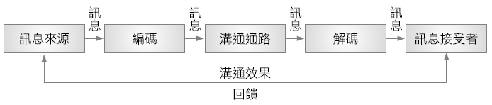
溝通要素與溝通過程

Slide 54
所謂CRM的基本溝通戰略，包括以下步驟，使其滿足顧客需求
Why：企業為了什麼樣的目的？
Who：企業鎖定何種顧客為目標？
What：以怎樣的企業訴求滿足怎樣的顧客需求？
How：企業利用怎樣的手法？
When：在什麼樣的時候、什麼樣的時機？
How Much：企業預計投下多少成本？

Slide 55
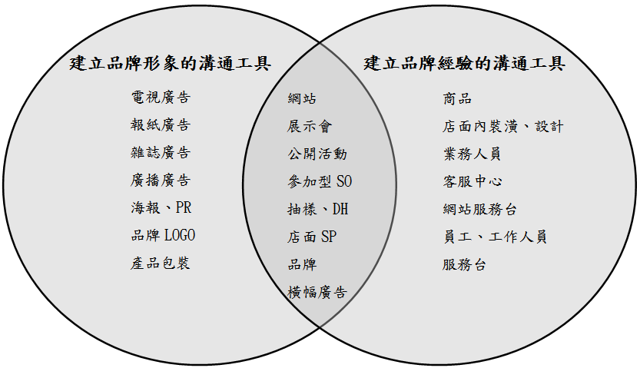
多重顧客溝通管道

Slide 56
個案—聯合航空Mileage Plus顧客忠誠度計畫

